Slide 1
TRƯỜNG TIỂU HỌC HÒA NGHĨA
NHIỆT LIỆT CHÀO MỪNG QUÝ THẦY CÔ GIÁO !
Môn: Lịch sử và Địa lý
Giáo viên: Ngô Thị Quyên
Năm học 2025 - 2026

Slide 2
Thứ Hai, ngày 25 tháng 8 năm 2025
Toán:
  THIÊN NHIÊN VIỆT NAM
(Trang 9)
1. KHÁM PHÁ:

Slide 3
HĐ 1:
1. Địa hình và khoáng sản
Thảo luận nhóm:
Địa hình:
-Đọc thông tin và quan sát hình 1, em hãy:
C1. Chỉ trên lược đồ các khu vực đồi núi và các khu vực đồng bằng ở nước ta.
C2. Trình bày đặc điểm chính của địa hình nước ta.

Slide 4
C1. Chỉ trên lược đồ các khu vực đồi núi và các khu vực đồng bằng ở nước ta.
-Trên phần đất liền Việt Nam, 3/4 diện tích là đồi núi, nhưng chủ yếu là đồi núi thấp, 1/4 diện tích là đồng bằng và chủ yếu là đồng bằng phù sa sông bồi đắp.
-Các dãy núi có hai hướng chính là tây bắc - đông nam và vòng cung.

Slide 5
C2. Trình bày đặc điểm chính của địa hình nước ta.
-Xác định trên lược đồ các dãy núi có:
-Hướng tây bắc – đông nam.
-Hướng vòng cung
-các đồng bằng lớn ở Việt Nam.

Slide 6
-Xác định trên lược đồ các dãy núi có hướng tây bắc – đông nam, các dãy núi có hướng vòng cung và các đồng bằng lớn ở Việt Nam.

Slide 7
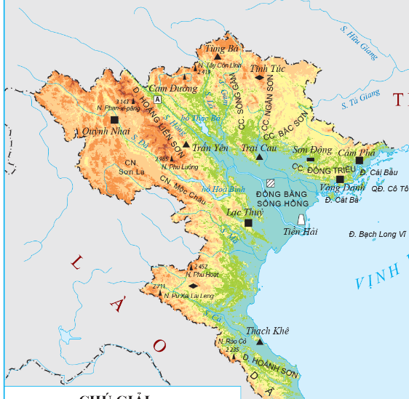
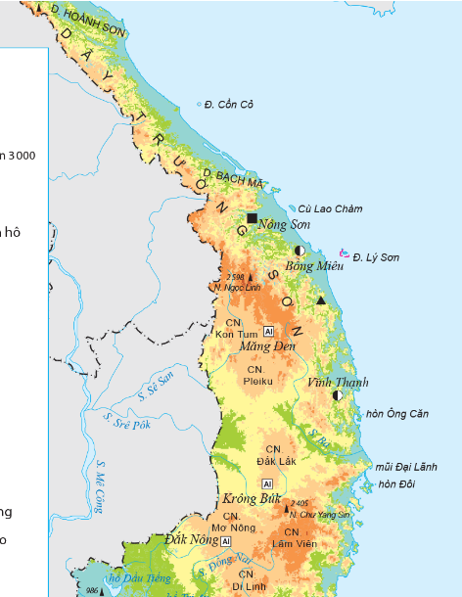
Dãy núi có hướng tây bắc-đông nam: 1. Dãy Hoàng Liên 2. Sơn, dãy Trường Sơn.

Slide 8
Dãy núi có hướng vòng cung: 1. Sông Gâm
2. Ngân Sơn
3. Bắc Sơn
4. Đông Triều.

Slide 9
Co 3 đồng bằng lớn ở Việt Nam:
-Đồng bằng Sông Hồng
-Đồng bằng Duyên hải miền Trung
-Đồng bằng Sông Cửu Long

Slide 10
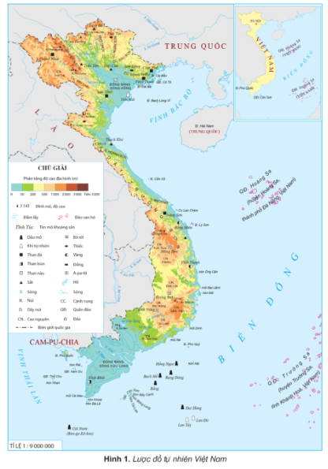
-Thuận lợi và khó khăn của vùng núi và vùng đồng bằng:
-Thuận lợi:
-Vùng núi: Thuận lợi phát triển khai thác khoáng sản, thủy điện, chăn nuôi gia súc lớn (trâu, bò), trồng cây công nghiệp,...
-Vùng đồng bằng: Thuận lợi phát triển kinh tế, dân cư đông đúc, giao thông đi lại thuận tiện.

Slide 11
-Thuận lợi và khó khăn của vùng núi và vùng đồng bằng:
-Khó khăn:
-Vùng núi: Địa hình hiểm trở nên giao thông khó khăn, dân cư thưa thớt, mùa mưa dễ bị sạt lở.
-Vùng đồng bằng: Chịu ảnh hưởng một số thiên tai như: bão, ngập lụt, xâm nhập mặn…

Slide 12
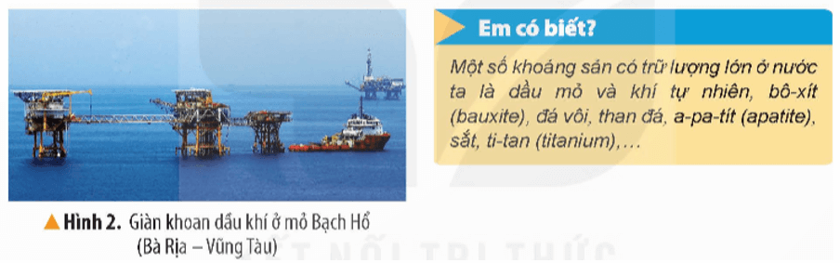
Thảo luận nhóm:
b. Khoáng sản :
- Đọc thông tin và quan sát hình 1, 2 em hãy:
1. Kể tên và xác định trên lược đồ một số khoáng sản ở nước ta.
2. Nêu vai trò của tài nguyên khoáng sản đối với sự phát triển kinh tế nước ta.

Slide 13
C1. Kể tên và xác định trên lược đồ một số khoáng sản ở nước ta.
- Một số khoáng sản ở nước ta: than, dầu mỏ, khí tự nhiên, sắt, đồng, bô-xit, a-pa-tit,...

Slide 14
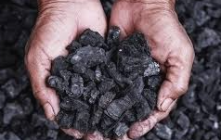
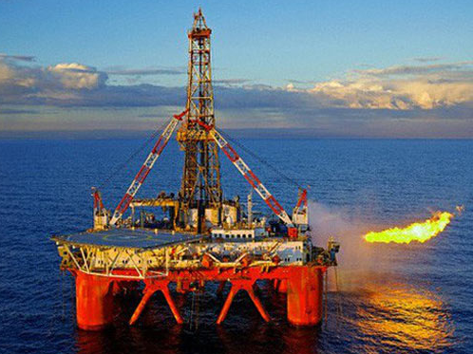
Than đá (Quảng Ninh)
Dầu mỏ (Biển Đông).

Slide 15
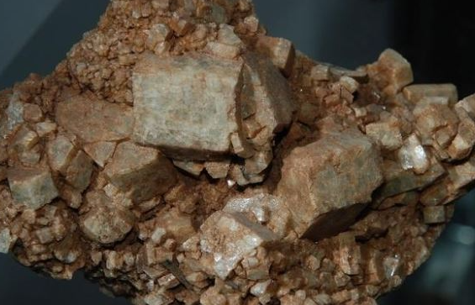
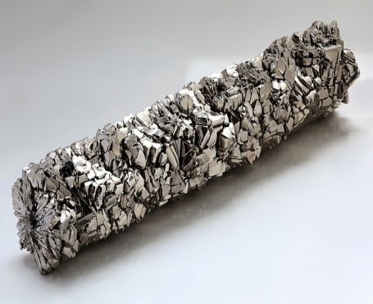
Apatit (Lào Cai)
Titan (Thái Nguyên, Vũng Tàu)....

Slide 16
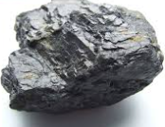
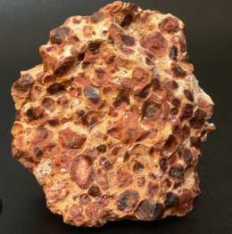
Quặng sắt (Thái Nguyên, Yên Bái, Hà Tĩnh)
Bô-xít (Tây Nguyên)

Slide 17
C2. Nêu vai trò của tài nguyên khoáng sản đối với sự phát triển kinh tế nước ta.
-Vai trò của tài nguyên khoáng sản :
Vai trò của tài nguyên khoáng sản đối với sự phát triển kinh tế: Khoáng sản được khai thác làm nguyên liệu, nhiên liệu cho nhiều ngành công nghiệp (nhiệt điện, sản xuất kim loại, hoá chất,...) và một phần để xuất khẩu.

Slide 18


